Slide 1

TRƯỜNG ĐẠI HỌC TRÀ VINH
KHOA KỸ THUẬT VÀ CÔNG NGHỆ
BỘ MÔN CÔNG NGHỆ THÔNG TIN
THỰC TẬP ĐỒ ÁN CƠ SỞ NGÀNH
TÌM HIỂU FIGMA MOCKUP TRONG THIẾT KẾ GIAO DIỆN WEBSITE
Giảng viên hướng dẫn:
Ths.Hà Thị Thúy Vi
Sinh viên thực hiện:
Họ tên: Lâm Huỳnh Như
MSSV: 110121263
Lớp: DA21TTC

Slide 2
Mở Đầu
1
TÌM HIỂU FIGMA MOCKUP TRONG THIẾT KẾ GIAO DIỆN WEBSITE
Chương 1: TỔNG QUAN
2
Chương 2: CƠ SỞ LÝ THUYẾT
3
Chương 3: TRIỂN KHAI THIẾT KẾ WEBSITE
4
5
CHƯƠNG 4: KẾT QUẢ VÀ HƯỚNG PHÁT TRIỂN

Slide 3

MỞ ĐẦU
1.Lý do chọn đề tài:
- Ngày nay, việc ứng dụng UX/UI vào thiết kế và phát triển ứng dụng đã trở nên rất phổ biến và rất cần thiết.
2.Mục đích: Hiểu được UX/UI trong thiết kế giao diện.
3. Đối tượng nghiên cứu: các khái niệm UX/UI và bộ dụng cụ Figma.

Slide 4


CHƯƠNG 1: TỔNG QUAN
1
Do công nghệ đang phát triển.
Chú trong về giao diện người dùng.
Vấn đề nghiên cứu
2
Tìm hiểu về Figma Mockup.
Xây dựng website bán hàng trên công cụ Figma.
Mục tiêu nghiên cứu

Slide 5




Chương 2: CƠ SỞ LÝ THUYẾT
1.Khái niệm về Font-end
Front-end, hay còn được gọi là giao diện người dùng, đóng vai trò quan trọng trong việc xây dựng trải nghiệm trực tuyến.
2.Các ngôn ngữ Font-end cơ bản
Trong thiết kế web, Front-end được tạo ra bởi
3 loại ngôn ngữ cơ bản là:HTML, CSS, Javascript.

Slide 6
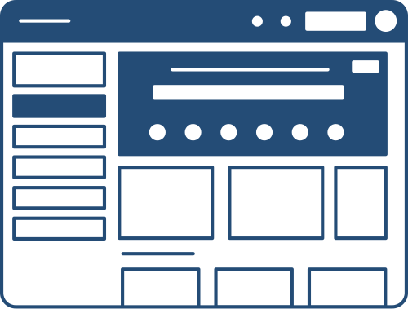

Chương 2: CƠ SỞ LÝ THUYẾT
3.UI/UX là gì
UI (User Interface) và UX (User Experience)
là hai khái niệm quan trọng trong lĩnh vực thiết kế trải nghiệm người dùng.
4.Một số khái niệm UI/UX
Các khái niệm cơ bản:
Breadcrumb
Prototype
Feedback
Accessibility
5. 60 - 30 - 10 rule
6.Wireframe

Slide 7

Chương 2: CƠ SỞ LÝ THUYẾT
5.Tổng quan về Figma
Figma là một phần mềm bao gồm nhiều công cụ thiết kế mạnh mẽ trên nền tảng website, giúp các lập trình viên sáng tạo không giới hạn giao diện người dùng để thiết kế tạo mẫu hoặc bạn có thể tạo bài đăng trên các mạng xã hội cùng nhiều dự án thiết kế khác

Slide 8



Chương 3: TRIỂN KHAI THIẾT KẾ WEBSITE
Ý tưởng thiết kế website
Trang chủ: Trang chủ nên cung cấp cho người dùng một cái nhìn tổng quan về cửa hàng, bao gồm các mẫu điện thoại, hình ảnh sản phẩm, và thông tin liên hệ.
Trang sản phẩm: Menu nên dễ tìm thấy và dễ đọc, bao gồm thông tin về các sản phẩm, giá cả.
Trang chi tiết: Trang sản phẩm nên cung cấp thông tin chi tiết về từng sản phẩm, bao gồm hình ảnh, mô tả, và đánh giá.

Slide 9

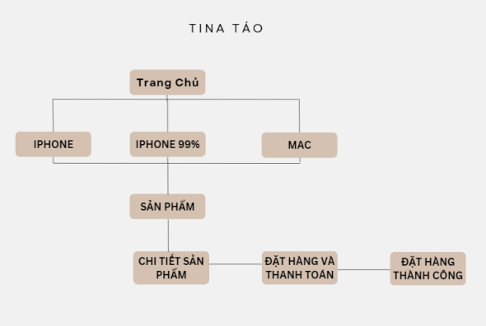
Chương 3: TRIỂN KHAI THIẾT KẾ WEBSITE
2. Ứng dụng Figma
Tạo tài khoản gồm có 5 bước
Sơ đồ liên kết giao diện của web

Slide 10

Chương 4: KẾT QUẢ VÀ HƯỚNG PHÁT TRIỂN
1.Kết quả
https://www.figma.com/community/file/1325829830386143173

Slide 11

Chương 4: KẾT QUẢ VÀ HƯỚNG PHÁT TRIỂN
2.Hướng phát triển
Ưu điểm
Tina Táo có các ưu điểm như sau:
- Thiết kế hiện đại, đơn giản, tinh tế, bắt mắt, thân thiện với người dùng.
- Giao diện mượt mà, nhanh chóng.
- Giao tiếp thông qua API, dễ dàng trong việc chỉnh sửa và phát triển trang web trong tương lai.
Hạn chế
Do thời gian nghiên cứu có hạn, một số chức năng vẫn còn chưa hoạt động thực sự tốt. Trang web hiện tại chỉ thích nghi được ở một số thiết bị màn hình vừa và lớn. Dự kiến trong tương lai sẽ khắc phục những vấn đề trên một cách tốt nhất.

Slide 12

Chương 4: KẾT QUẢ VÀ HƯỚNG PHÁT TRIỂN
2.Hướng phát triển
Do trong quy mô của đề tài chỉ dừng lại ở mức tìm hiểu xây dựng giao diện, nên chưa thể lưu lại các dữ liệu lâu dài. Hiện tại, ứng dụng đang sử dụng API từ phía server để đọc dữ liệu. Khi cần chỉnh sửa và nâng cấp, ứng dụng hoàn toàn có thể kết nối với các API từ phía server cung cấp để thực hiện việc chỉnh sửa dữ liệu như thêm, sửa, xoá. Từ đó dữ liệu sẽ được lưu trữ và quản lý lâu dài trên database.

Slide 13

Cảm ơn sự lắng nghe của Thầy/Cô về phần
trình bày của Em
Mong Thầy/Cô góp ý cho Em!

